Slide 1
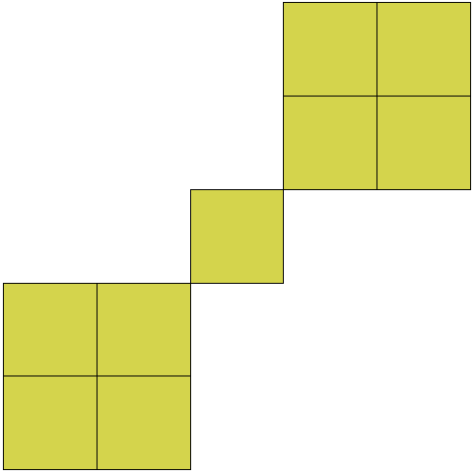
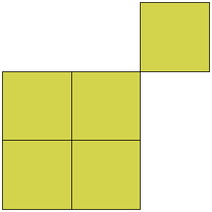
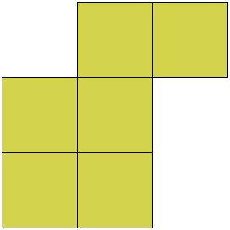
X
X
X

Slide 2








$$y,v$$
$$a$$
$$B$$
$$C$$
mesh
(not shown)
$$x,u$$
$$A$$
$$D$$

Slide 3



$$y,v$$
$$a$$
$$B$$
$$C$$
mesh
(not shown)
$$x,u$$
$$A$$
$$D$$

